Slide 1
SpringCloud微服务应用开发
软件工程系

Slide 2
REST客户端Feign
一、REST客户端-Apache CXF与Restlet
二、Feign框架的使用
三、编写Feign程序

Slide 3
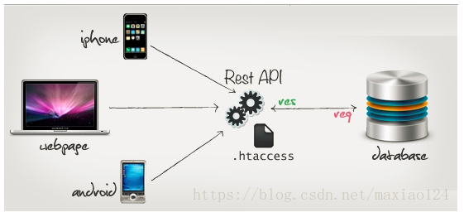
REST客户端
近年随着移动互联网的发展，各种类型的Client层出不穷，RESTful
可以通过一套统一的接口为Web，iOS和Android提供服务。另外对
于某些平台来说，比如微博开放平台，微信开放平台等，它们不需要
有显式的前端，只需要一套提供服务的接口，RESTful无疑是最好的选
择。RESTful架构如下：

Slide 4
使用CXF调用/发布REST服务
Apache CXF 是一个开源的 WebService 框架，CXF可以用来构建和开发 WebService，这些服务可以支持多种协议，比如：SOAP、POST/HTTP、HTTP ，CXF 大大简化了WebService并且可以和 Spring 进行无缝集成。
CXF是 Celtrix （ESB框架）和 XFire（webserivice） 合并而成，核心是org.apache.cxf.Bus(总线)，类似于Spring的 ApplicationContext，CXF默认是依赖于Spring的。
CXF 内置了Jetty服务器 ，它是servlet容器。

Slide 5
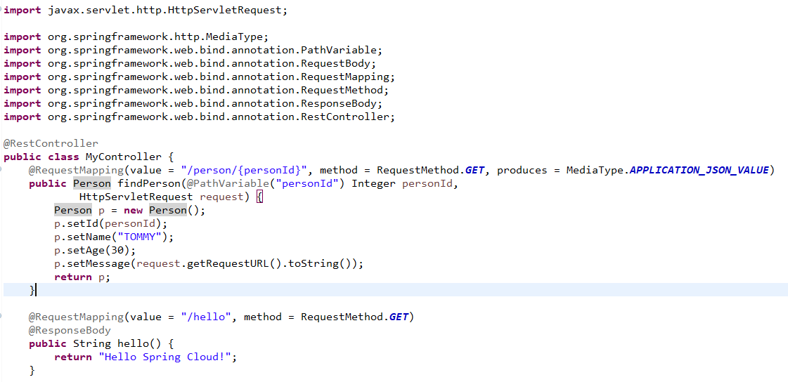
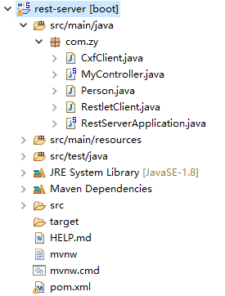
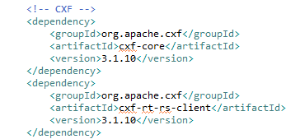
示例
使用CXF调用REST服务

Slide 6
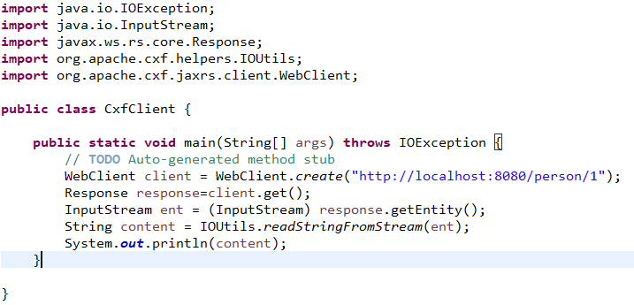
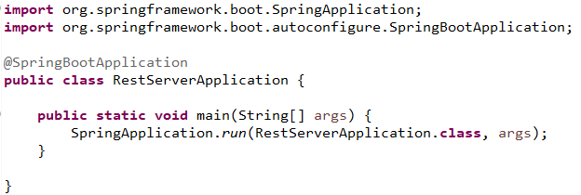
使用CXF调用REST服务
客户端
服务端

Slide 7
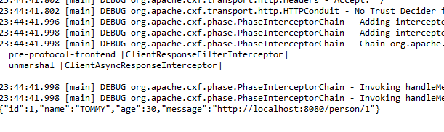
运行

Slide 8
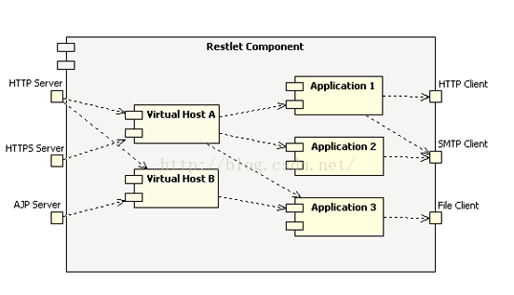
Restlet调用/发布REST服务
Restlet是一个轻量级的REST框架，可以发布或调用REST风格的
Web Service。

Slide 9
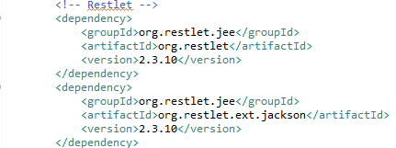
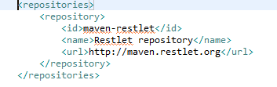
示例
使用Restlet调用REST服务
由于在Apache官方仓库中没有Restlet包，额外
配置仓库地址。

Slide 10
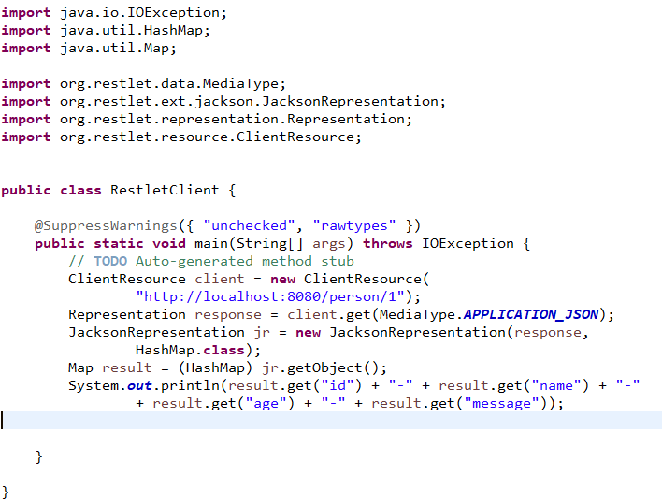
使用Restlet调用REST服务

Slide 11
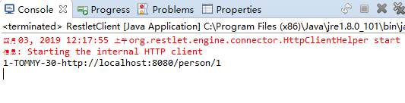
运行

Slide 12
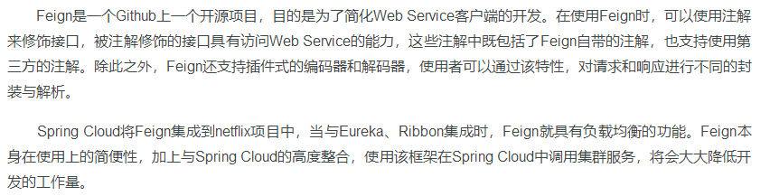
Feign框架

Slide 13
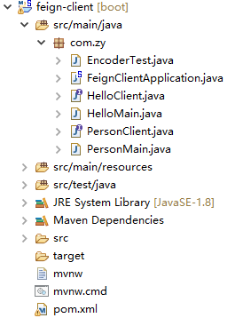
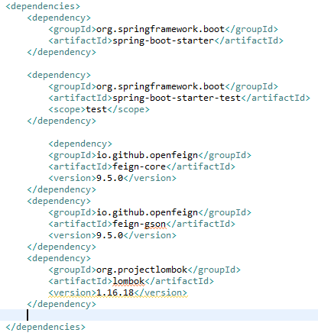
第一个Feign程序
利用Feign框架开发REST客户端
在项目中使用lombok
可以减少重复代码编写
如：getter/setter方法

Slide 14
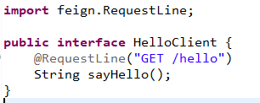
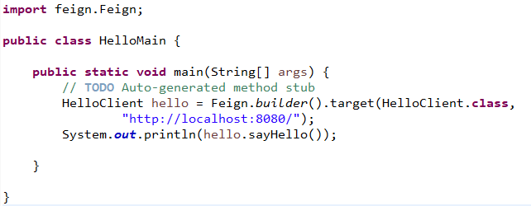
示例
在接口中使用@RequestLine去注解方法sayHello
通过调用方法sayHello，产生动态代理发出请求，
方法的返回就是请求处理后的响应。

Slide 15

运行

Slide 16
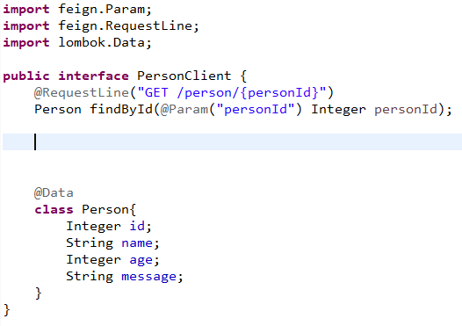
请求参数与返回对象
请求参数
返回对象
@Data为属性增加setter/getter
方法

Slide 17
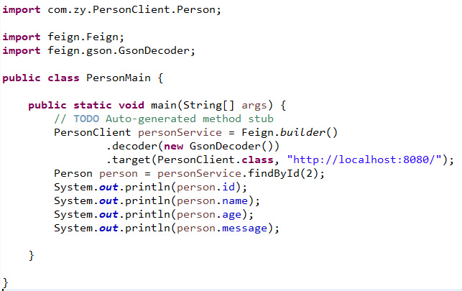
请求参数与返回对象
增加GsonDecoder解码器，会将返回的响应JSON
字符串转换为接口方法返回的对象。

Slide 18
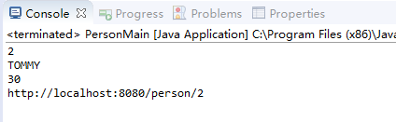
运行

Slide 19
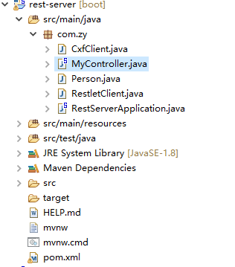
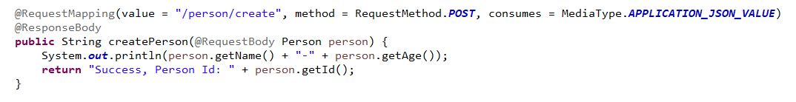
编码器
向服务发送请求的过程中，客户端使用的数据格式与服务端使用的格式不一致，使用编码器。
增加
consume是：指定
请求内容类型；
Produces是：指定返回
内容类型。

Slide 20
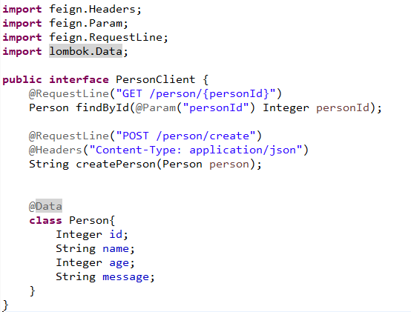
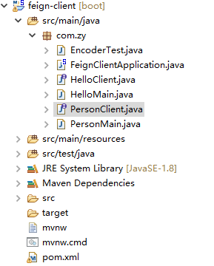
示例-编码器
增加
@Headers注解声明请求类型
为JSON

Slide 21
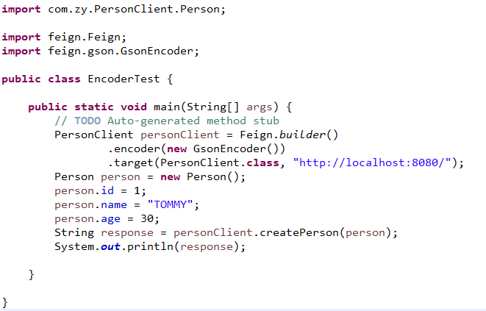
示例-编码器
编码器
将请求对象转换成JSON字符串

Slide 22
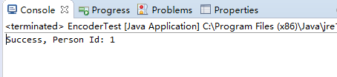
运行

Slide 23
XML的编码与解码
除了支持JSON处理外，Feign为XML处理提供了相应编码器与解码器。
JAXBEncoder与JAXBDecoder
注意：在SpringBoot进行Web构建时，默认情况下不支持XML接口，在pom.xml中添加依赖

Slide 24
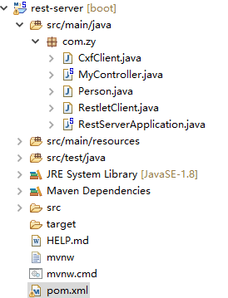
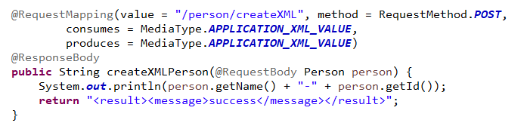

示例-XML编码与解码

Slide 25
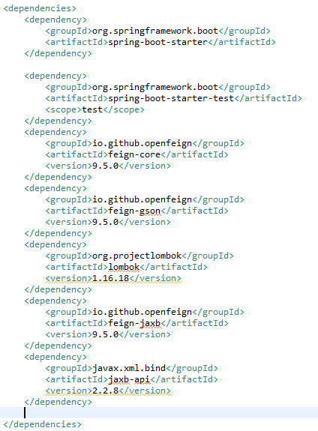
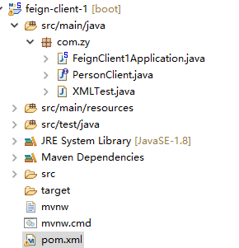
示例-XML编码与解码

Slide 26
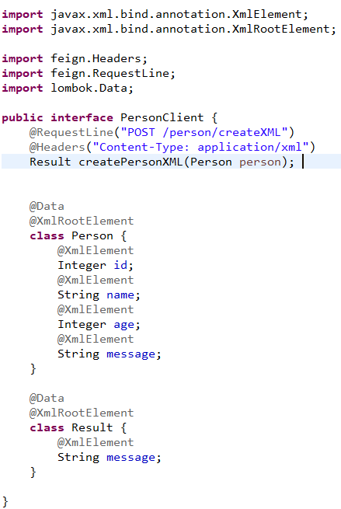
示例-XML编码与解码

Slide 27
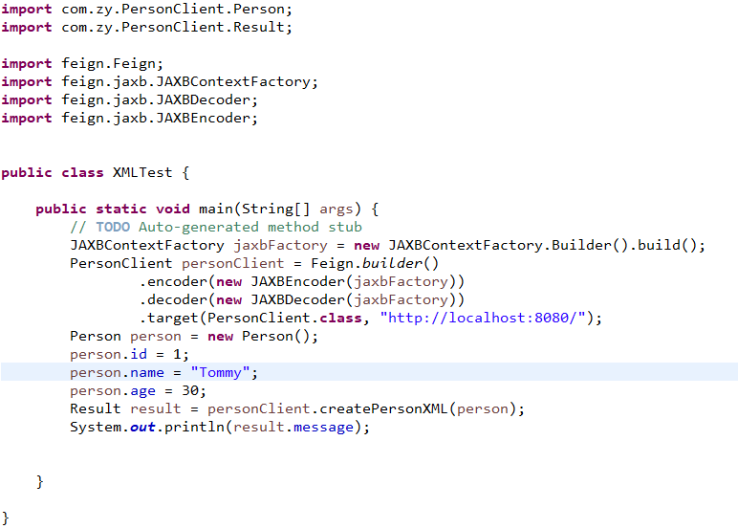
示例-XML编码与解码

Slide 28

运行
客户端输出
服务端输出

Slide 29
总结
一、REST客户端-Apache CXF与Restlet
二、Feign框架的使用
三、编写Feign程序

